Slide 1


抖音商城运营-总助数据统计及分析
汇报人：陈劲
时间：2023.08.08

Slide 2
行业PPT模板http://www.1ppt.com/hangye/
CONTENTS
CONTENTS
01
01
认识大数据时代
数据预处理
02
02
大数据的应用领域
近七日与一个半月前对比的统计分析
03
03
大数据时代的机遇与挑战
整体性统计分析
04
04
大数据需要哪些支撑技术
时间转化分析
05
05
大数据架构和具体实现
退款数据分析
06
决策建议

Slide 3

PART 01
数据预处理

Slide 4
数据预处理
选取所需要的数据(筛选字段)
数据格式转换
数据拼接
成功付款的订单数据

Slide 5
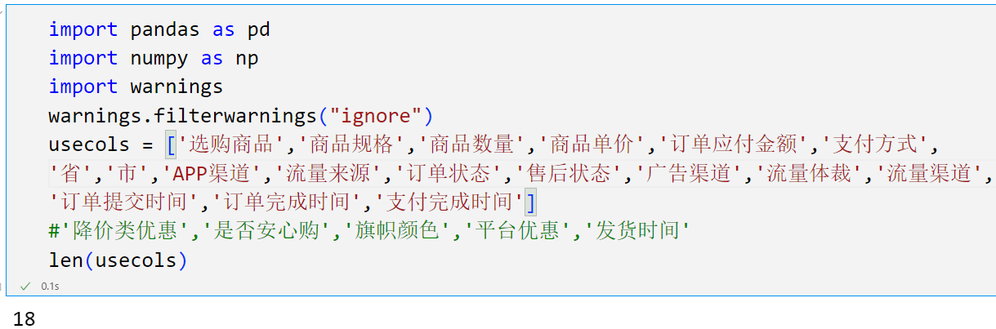
数据预处理
原数据中共有六十多个字段，有一些都为空值或都为同一个值以及没有太大利用价值的字段，分析时不选取它们。只选取所需要的字段保存到usecols内。

Slide 6
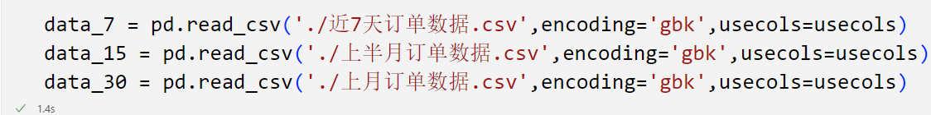
数据预处理
data_7: 2023-05-16到2023-05-23
data_15:2023-05-01到2023-05-15
data_30:2023-04-01到2023-04-30

Slide 7
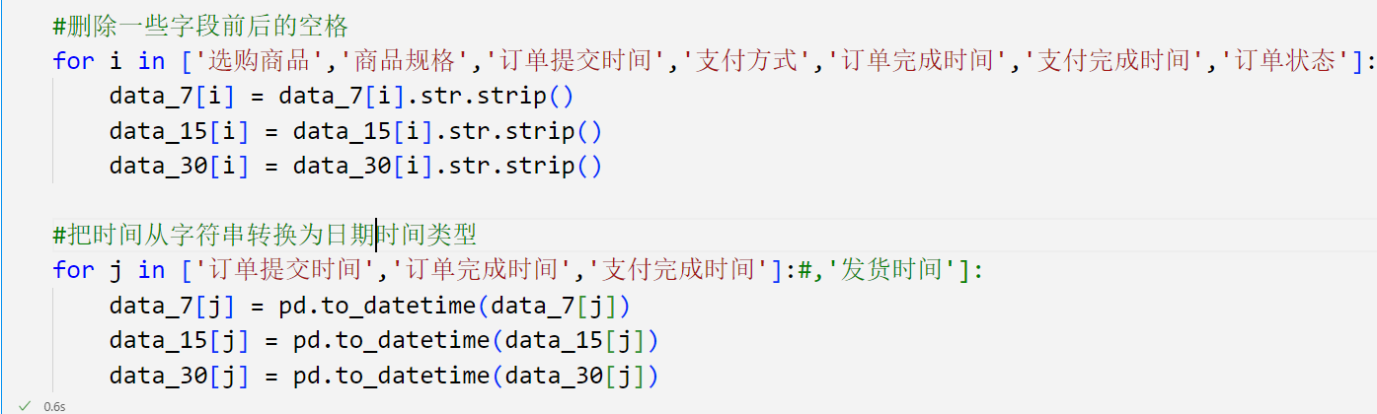
数据预处理
数据格式转换：数据中有一些自身包含空格的，先将其转化为字符串类型，再将日期列转化为日期时间类型。

Slide 8
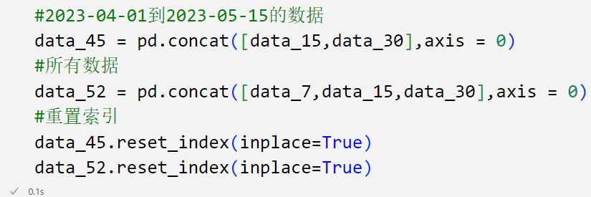
数据预处理
数据拼接：得到45天和52天的数据。并且重置索引。

Slide 9
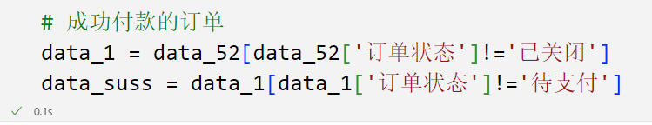
数据预处理
得到成功付款的订单：data_suss

Slide 10
PART 02
近七日与一个半月前对比的统计分析

Slide 11
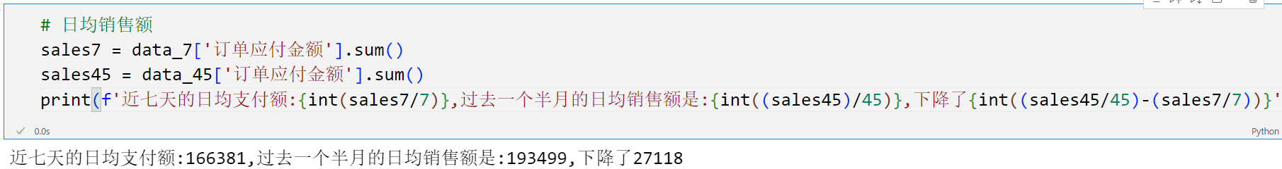
近七日与一个半月前对比的统计分析
计算得到近七日的日均销售额比一个半月前下降了27118元。

Slide 12
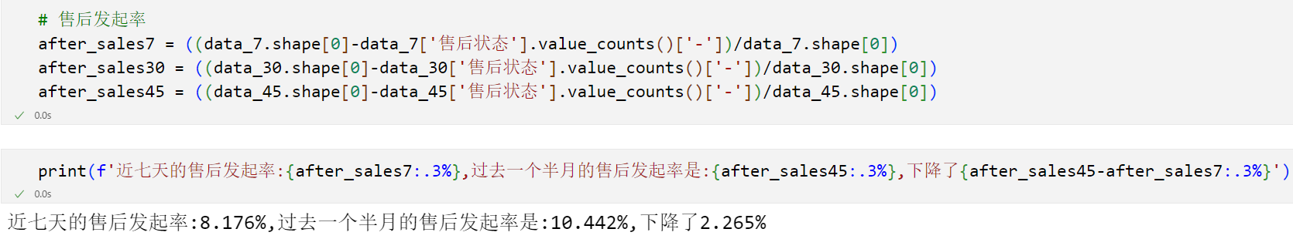
近七日与一个半月前对比的统计分析
计算得到近七日的售后发起率比一个半月前下降了2.265%。

Slide 13
PART 03
整体性统计分析

Slide 14
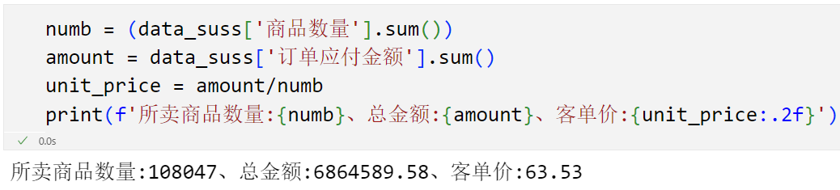
整体性统计分析
查看所卖商品数量、总金额、客单价。

Slide 15
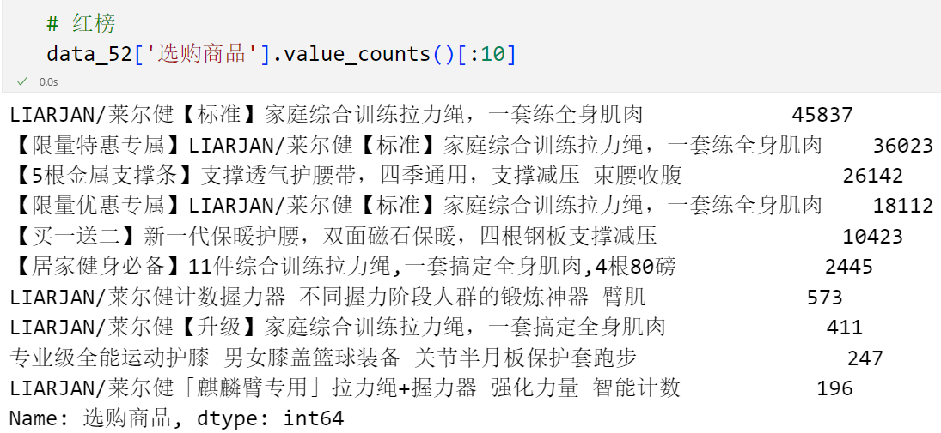
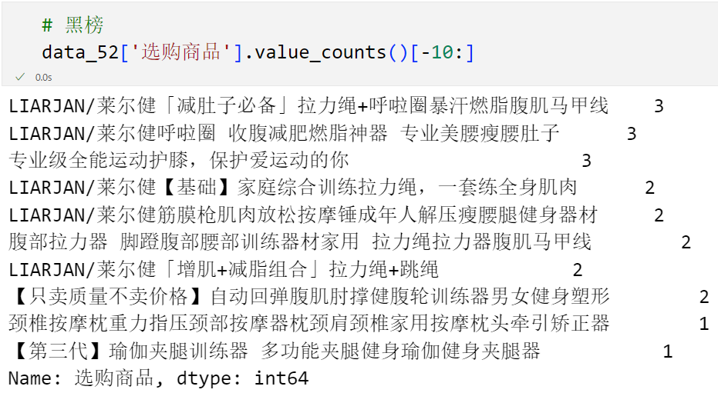
整体性统计分析
商家应该与厂商沟通，重点备货销量以及销售规格最高的那些商品。

Slide 16
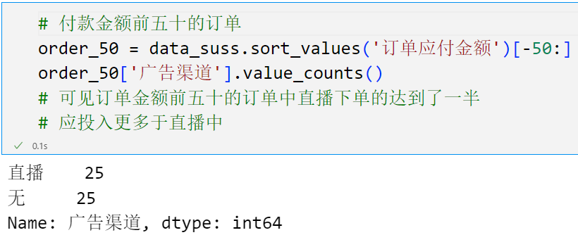
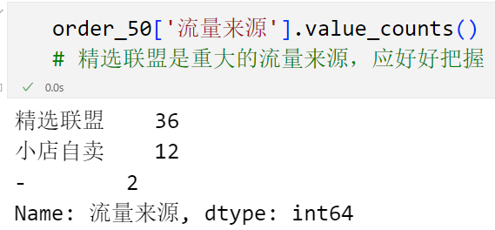
整体性统计分析
付款金额前五十的订单进行分析。

Slide 17
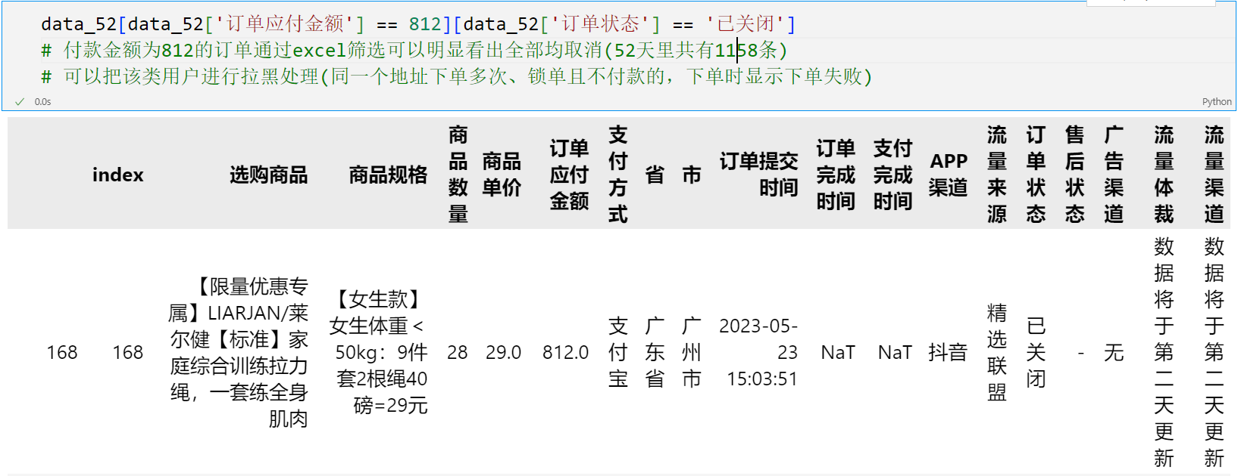
整体性统计分析
分析异常订单数据，频繁出现用户但实际未付款

Slide 18
PART 04
时间转化分析

Slide 19
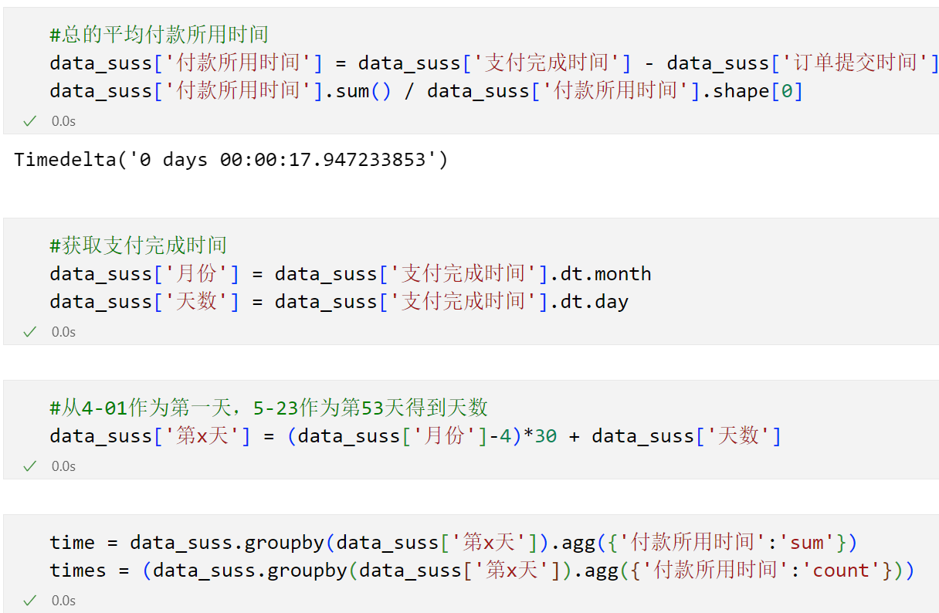
时间转化分析
按天分组，计算出每天的付款所用时间。

Slide 20
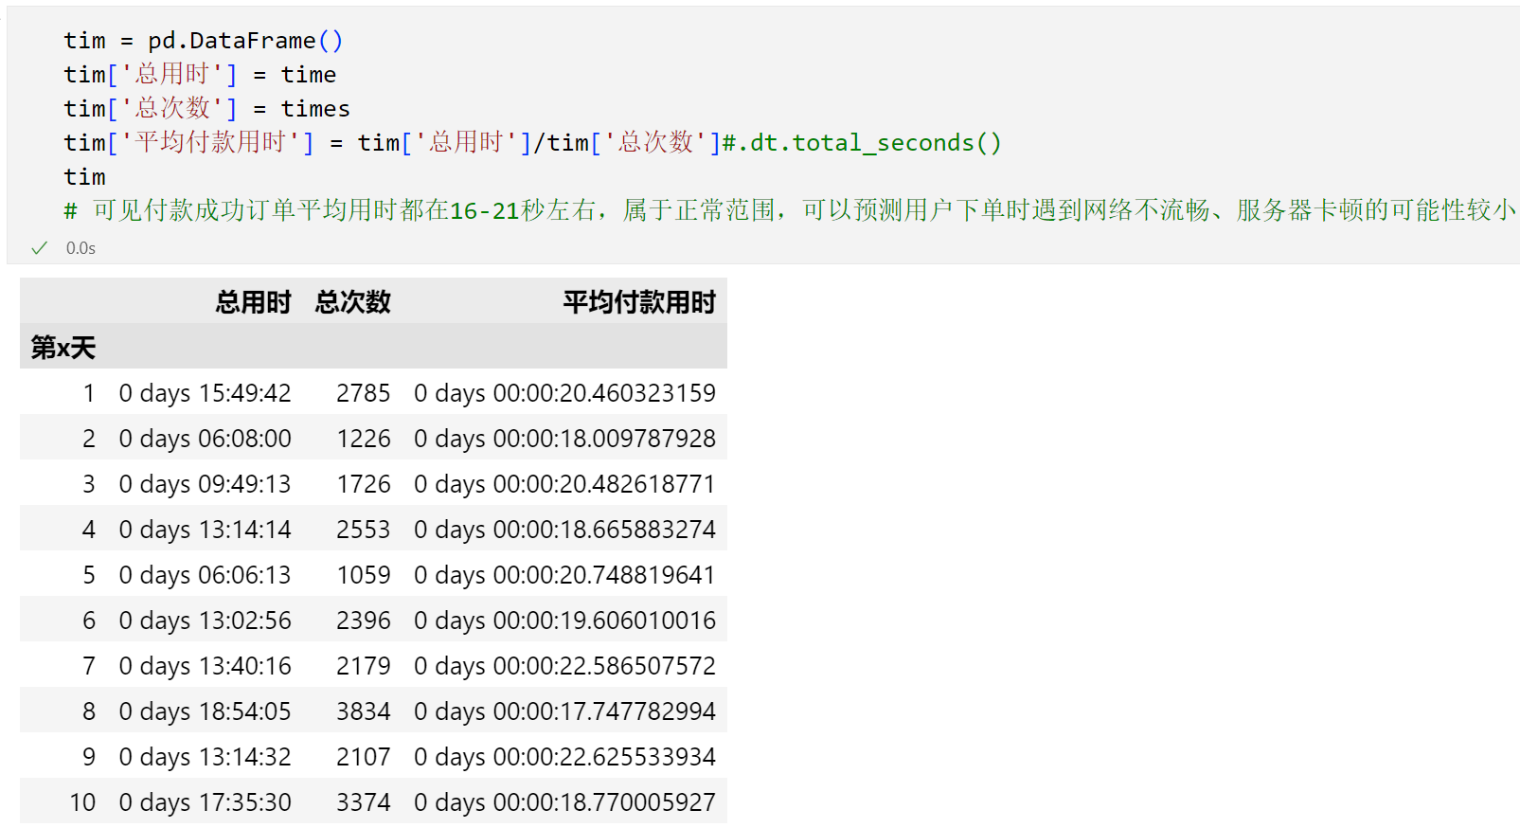
时间转化分析

Slide 21
PART 05
退款数据分析

Slide 22
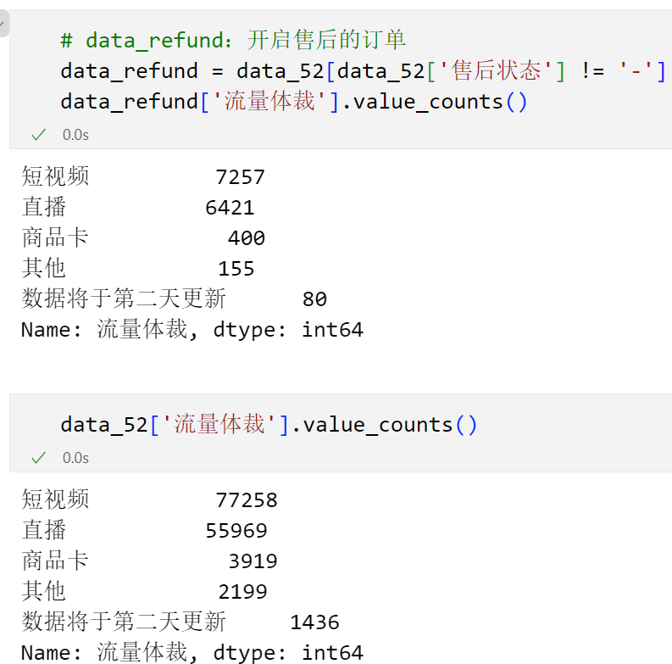
退款数据分析
分别计算了开启了售后的流量体裁数据以及总订单的流量体裁数据。

Slide 23
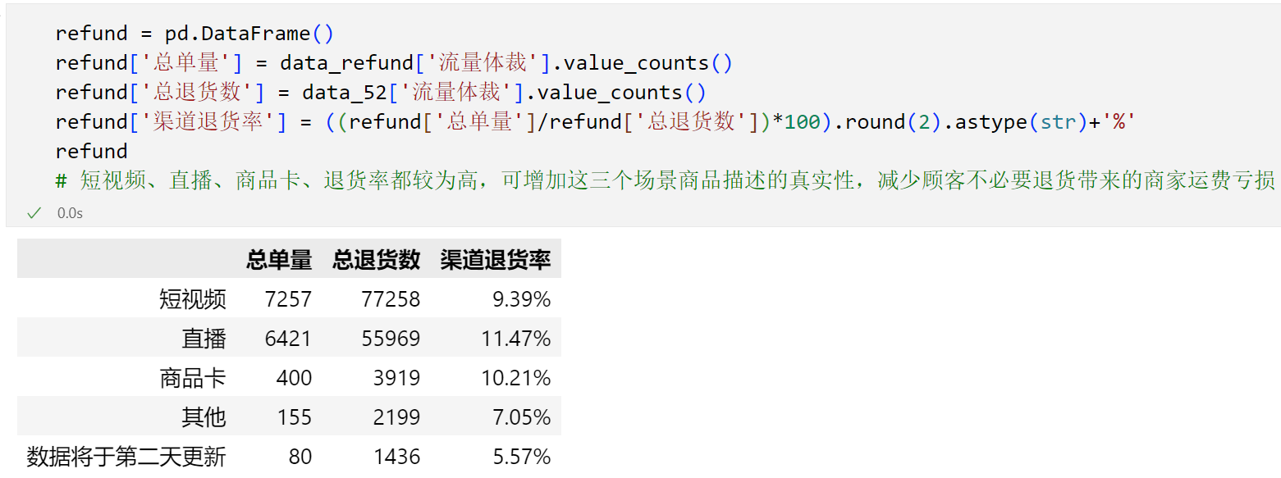
退款数据分析
加强对这三个渠道的描述真实性，减少退货率。

Slide 24
PART 05
决策建议

Slide 25
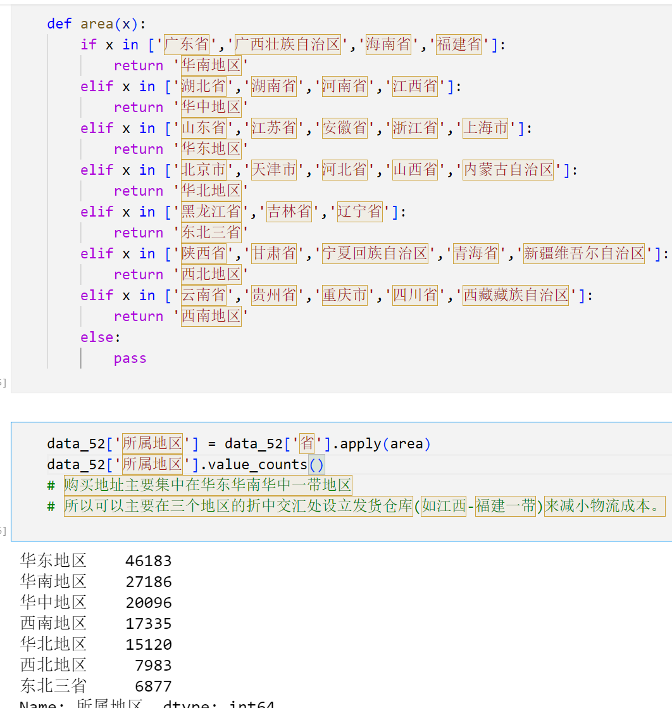
决策建议
定义一个函数，将地区分为华中、华南、华北、华东、西南、西北、东北七个地区、为数据新增一列并填入其所在地区，计算各地区的订单量，并合理安排仓库储备。

Slide 26
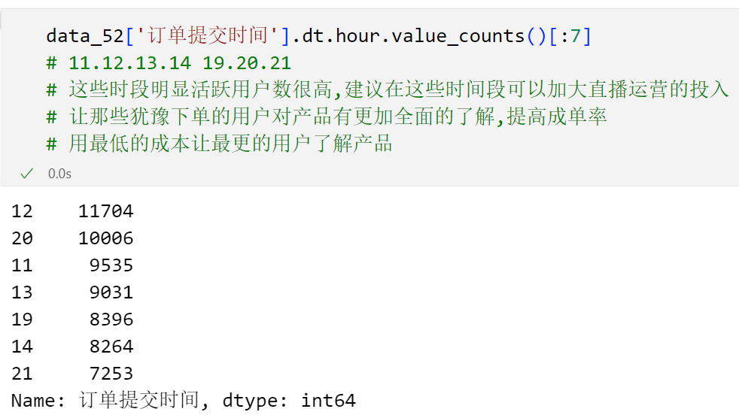
决策建议
为用户活跃的时间段增设直播。

Slide 27
感谢您的观看
汇报人：陈劲
时间：2023.08.08

